Slide 1

Grupo 404 – Not found
Product owner: Agustin Mocayar Scrum Master: Esteban Alamino Team Members: Rafael Ruiz, Marcos Chocobar, Facundo Quiroga, Catalina Paez

Slide 2
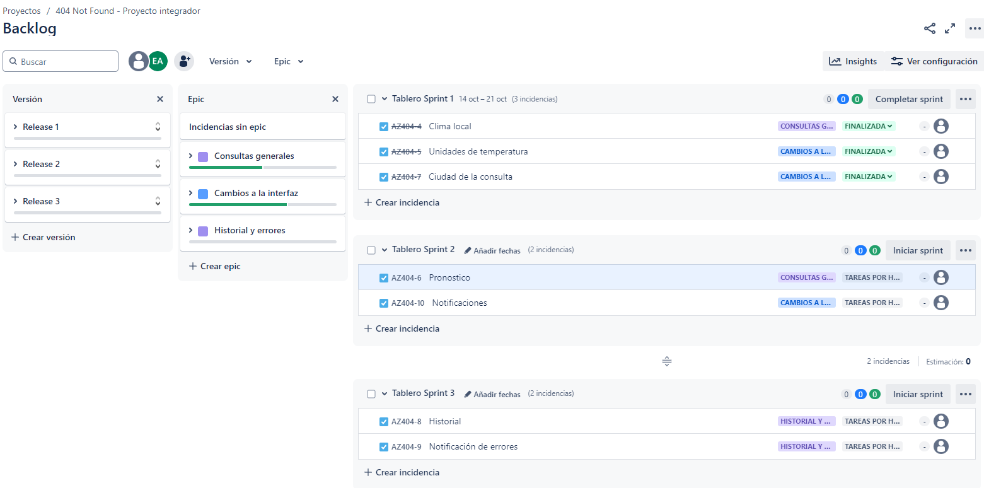
Historias de usuario, simplificado
Unos arreglos iniciales nos llevaron a tener que cambiar de posición algunas tareas y aunque la implementación de docker no esta presente como tarea este mismo se implemento durante el setup del grupo antes de haber iniciado con el primer sprint.

Slide 3
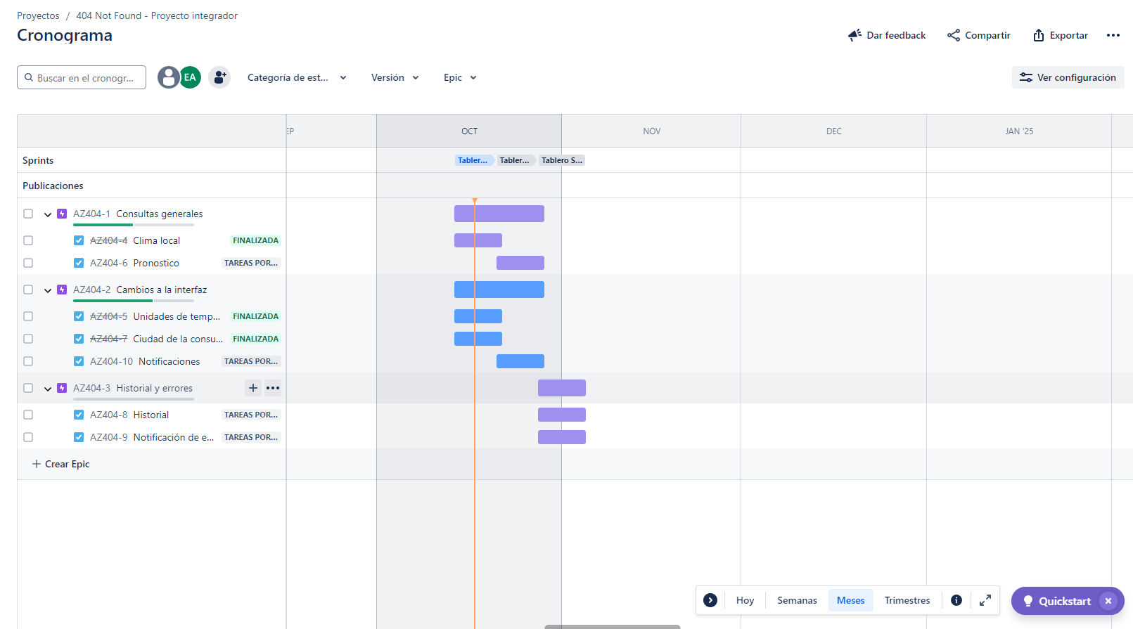
Our fucked up looking sprint
Debido a un problema en la distribución original de las historias de usuario las épicas tienen historias de usuario que no están acorde al sprint en el que se resolvieron sus respectivas tareas, por eso las épicas aparentan tener 2 semanas para trabajar en cada una en lugar de solo 1.

Slide 4
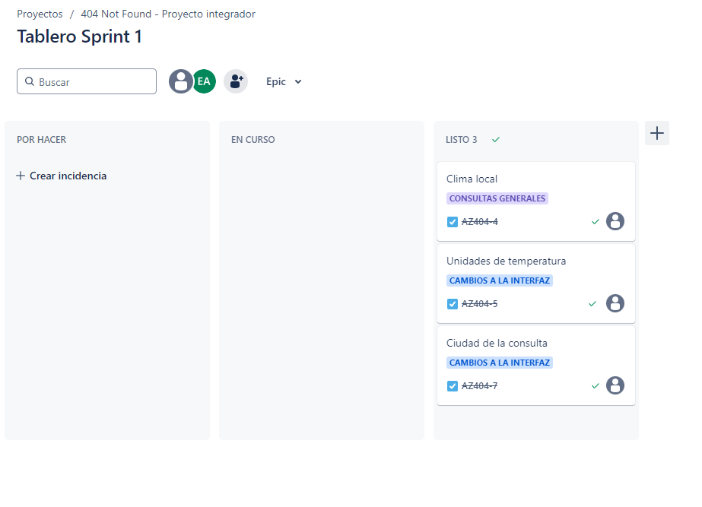
Tablero de tareas completadas del sprint 1.
Para tener en cuenta, a pesar de que las tareas se completaran, el scrum master tuvo problemas con docker, se sobrescribió la primer versión de la app, que solo mostraba el clima local, antes de hacer el push a github y se añadió un front en html como tarea extra para poder correr el localhost sin problemas.

Slide 5
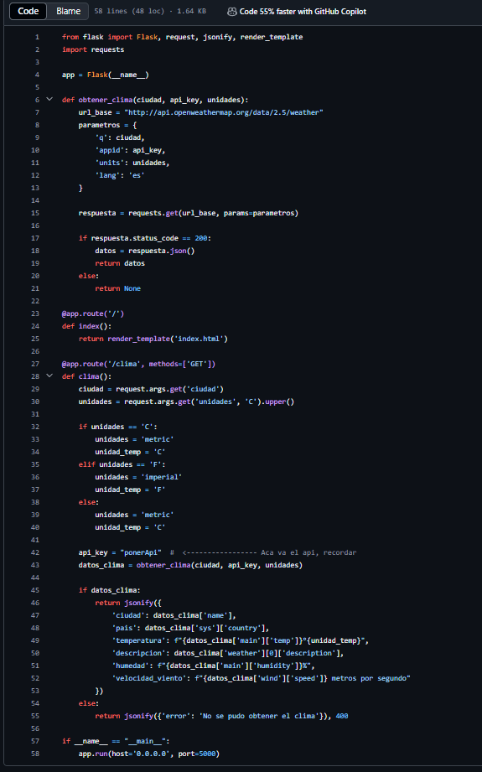
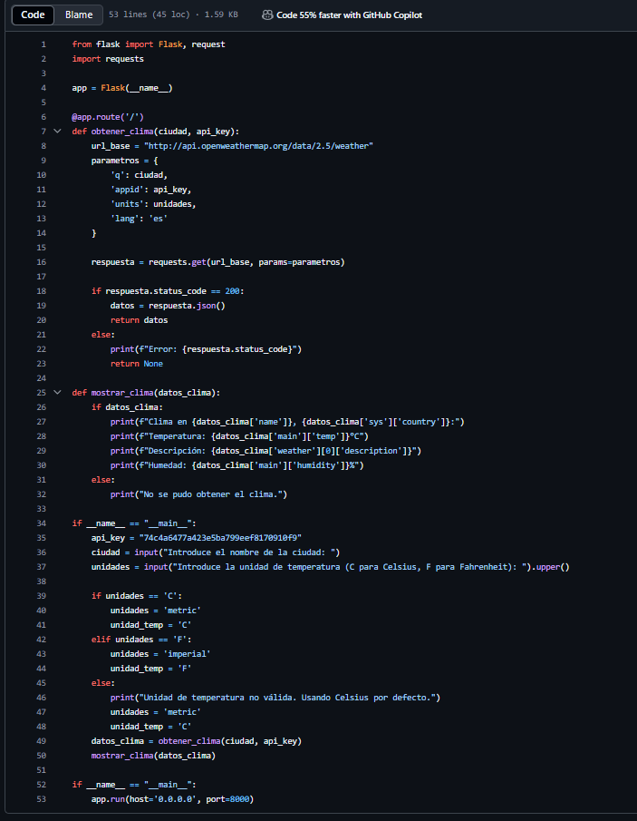
Códigos principales de la app
Se hicieron 2 versiones de la app, es de la izquierda es la versión final y funcional con la que todos los integrantes quedaron de acuerdo, mientras que el de la derecha fue una prueba y error del scrum master (mostramos ambos para explicar la existencia de 2 versiones)

Slide 6
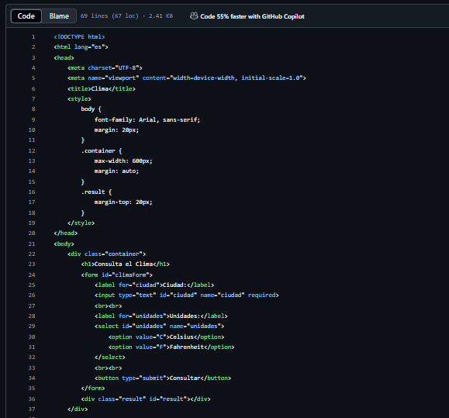
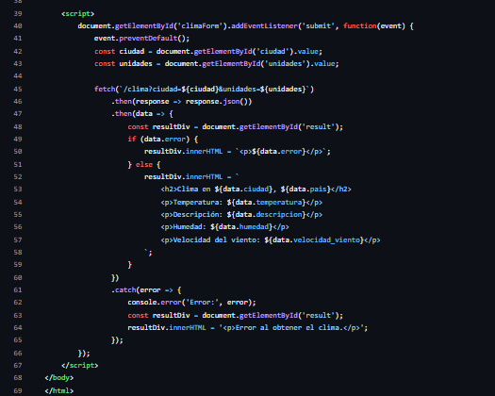
Front end para el localhost
Por ultimo tenemos el código dedicado al front del local host hecho en html. Recibimos ayuda de una ia debido a la falta de conocimientos acerca de front end

